Slide 1
krychle, kvádr

Slide 2
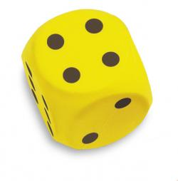
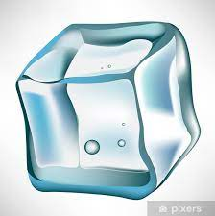
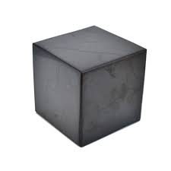
krychle
Dřevěné kostky, dlažební kostka, hrací kostka, kostka cukru, kostka ledu, krabička od krému, některé budovy

Slide 4
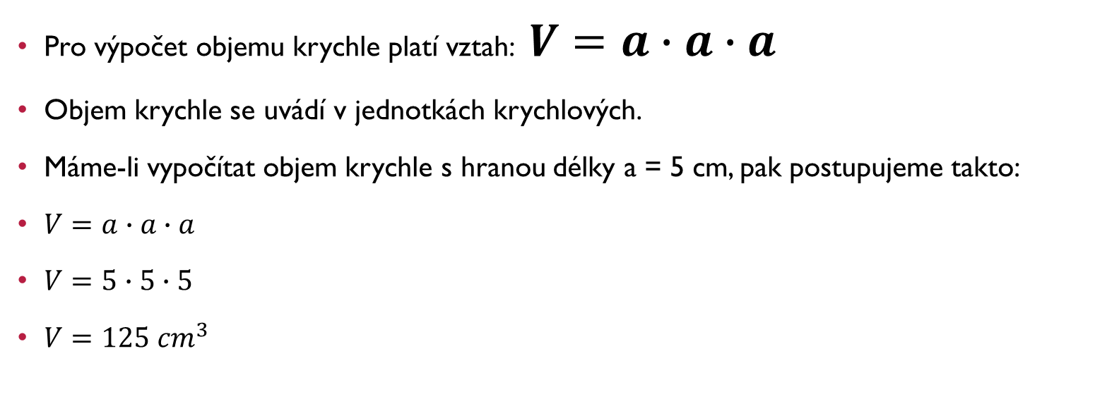
Objem krychle
Pro výpočet objemu krychle platí vztah: $V=a∙a∙a$
Objem krychle se uvádí v jednotkách krychlových.
Máme-li vypočítat objem krychle s hranou délky a = 5 cm, pak postupujeme takto:
$V=a∙a∙a$
$V=5∙5∙5$
$V=125 {cm}^{3}$

Slide 5
Povrch krychle
Je součet obsahů všech stěn krychle. (uvádí se v jednotkách čtverečních)
Stěna krychle
Povrch krychle
Obsah čtverce
S = a.a
S= 6 . a . a
čtverec

Slide 6
Síť krychle
6 stěn
a
Každá stěna má tvar čtverce
a
a

Slide 7
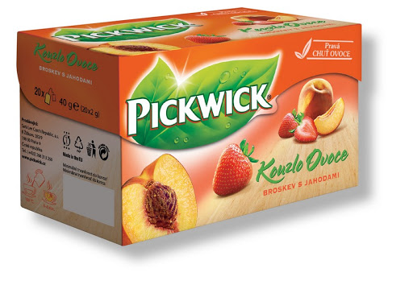
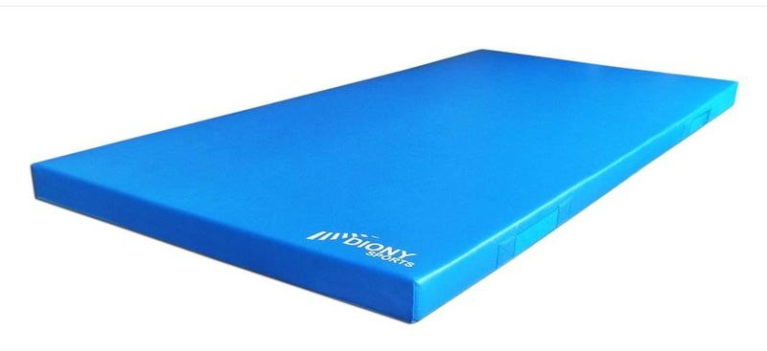
kvádr
Krabička od čaje, krabička od sirek, krabička od mýdla, kniha, žíněnka …….

Slide 8
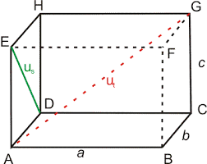
kvádR
Kvádr je prostorové těleso, jehož podstavou je čtverec nebo obdélník a boční stěny jsou kolmé na podstavu.
Dvě protější stěny jsou stejné.
Kvádr má osm vrcholů, dvanáct hran, šest stěn, dvanáct stěnových úhlopříček, čtyři tělesové úhlopříčky.

Slide 9
Objem kvádru
Pro výpočet objemu kvádru platí vztah: $V=a∙b∙c$
Objem kvádru se udává v jednotkách krychlových
Máme-li vypočítat objem kvádru s délkami hran a = 6 cm, b = 4 cm, c = 3 cm, postupujeme takto:
$V=a∙b∙c$
$V=6∙4∙3$
$V=72 {cm}^{3}$

Slide 10
Síť kvádru
a
Kvádr má tři druhy stěn, které můžou mít
různé tvary a velikosti.
b
c
c
a
b
a

Slide 11
Povrch kvádru
Je součet obsahů všech stěn kvádru: $S=2ab+2bc+2ac$ nebo
Povrch se uvádí v jednotkách čtverečních$S=2∙(ab+bc+ac)$
Kvádr má tři druhy stěn, které mohou mít různé tvary a velikosti.
b
c
a
c
$$S=a∙b$$
$$S=a∙c$$
b
$$S=b∙c$$
a

Slide 12

Vypočítejte povrch kvádru, je-li dáno:
$a=7cm, b=5 cm, c=4 cm$
$S=2∙\left(ab+bc+ac\right)$
$S=2∙(7∙5+5∙4+7∙4)$
$S=2∙(35+20+28)$
$S=2∙(83)$
$S=166{ cm}^{2}$

